Slide 1









Bài 1:
Chân dung em

Slide 2


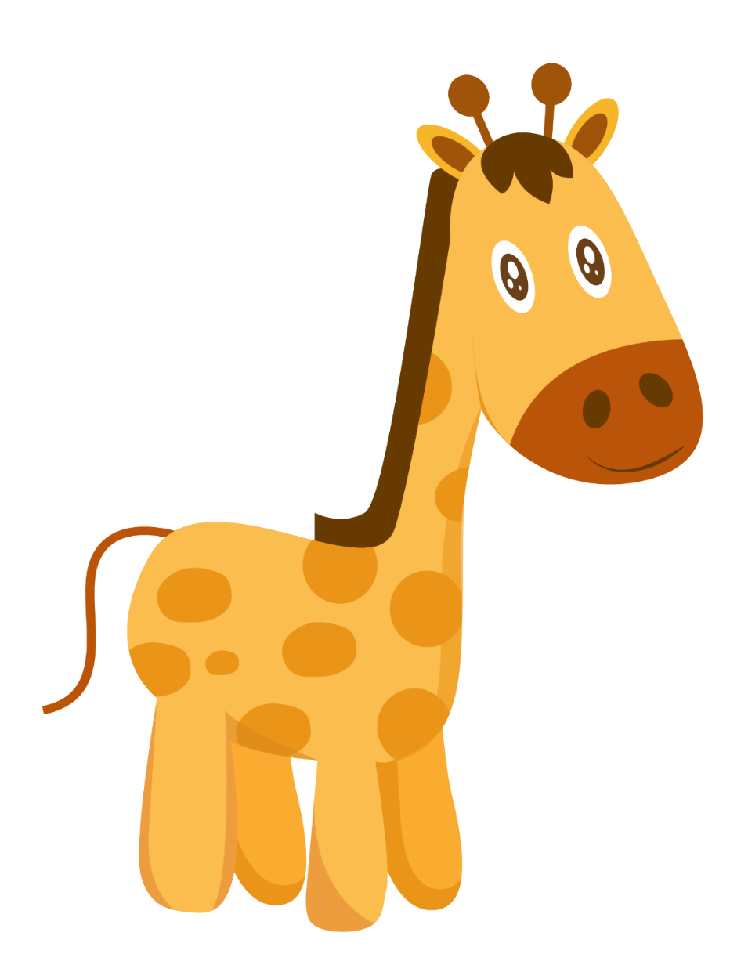
1. Năng lực đặc thù:
- Học sinh nhận ra được những đặc điểm đáng nhớ về hình dáng bên ngoài của mình.
- Tự tin về cơ thể của mình.
2. Năng lực chung.
- Năng lực tự chủ, tự học: bản thân tự tin về hình dáng của bản thân trước tập thể.
- Năng lực giải quyết vấn đề và sáng tạo: Biết xây dựng cho mình hình ảnh đẹp trước bạn bè (sạch sẽ, gọn gàng, mặc lịch sự,…).
- Năng lực giao tiếp và hợp tác: Biết chia sẻ với bạn về hiểu biết của mình về chăm sóc bản thân để có hình ảnh đẹp.
3. Phẩm chất.
- Phẩm chất nhân ái: tôn trọng bạn, yêu quý và cảm thông về hình ảnh cảu bạn..
- Phẩm chất chăm chỉ: Có tinh thần chăm chỉ rèn luyện để xây dựnh hình ảnh bản thân trước tập thể.
- Phẩm chất trách nhiệm: Có ý thức với lớp, tôn trọng hình ảnh của bạn bè trong lớp.

Slide 3

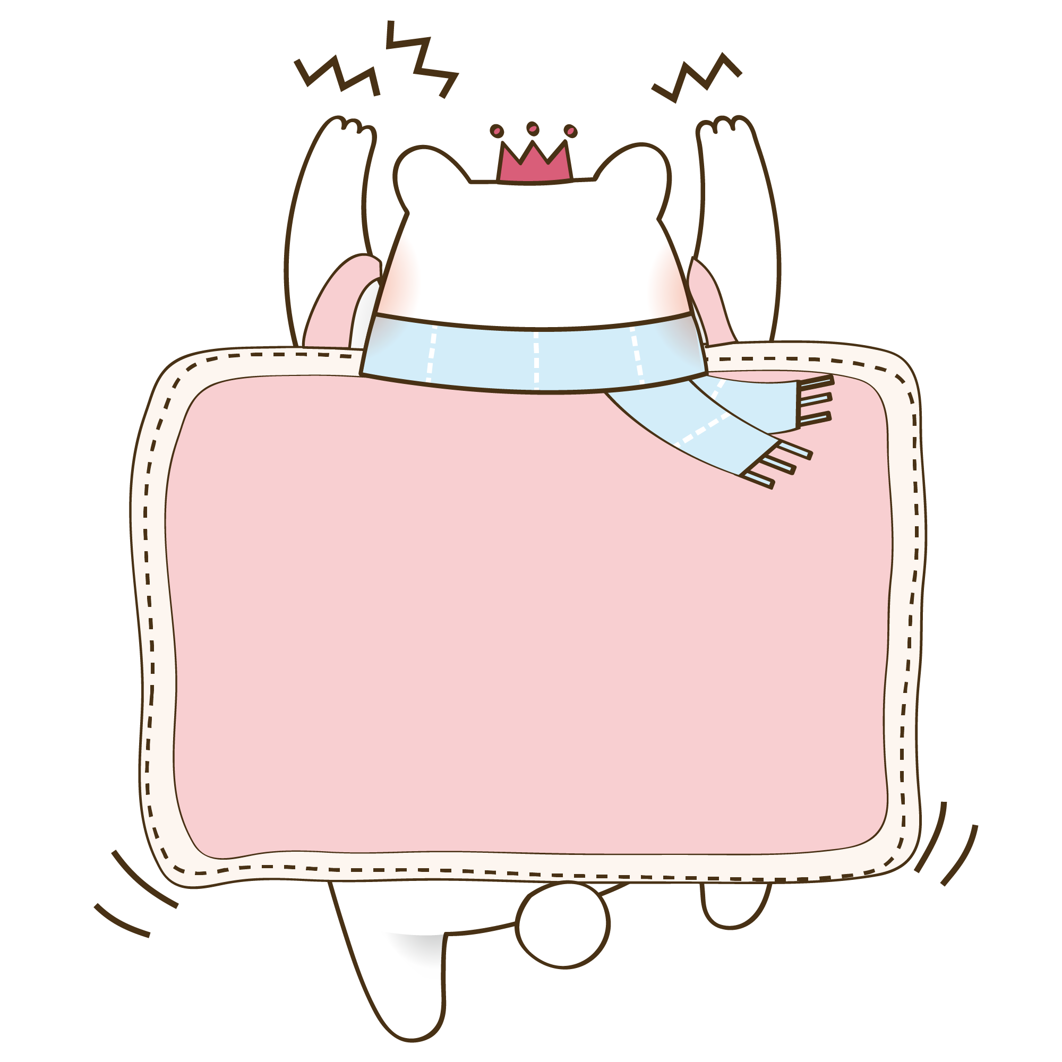



Slide 4
1
Quan sát để nhận ra nét riêng của mỗi người

Slide 5
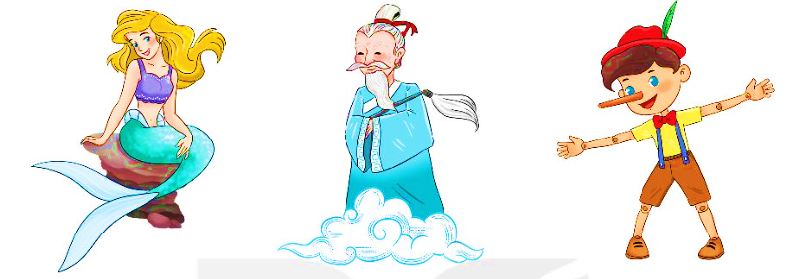
Đây là ai?
Đây là ai?

Slide 6
Cách chơi:
Quan sát để nhận ra nét riêng của mỗi nhân vật trong tranh: nụ cười, khuôn mặt, đôi mắt, hàm răng, mái tóc, màu da, mũi,...

Slide 7

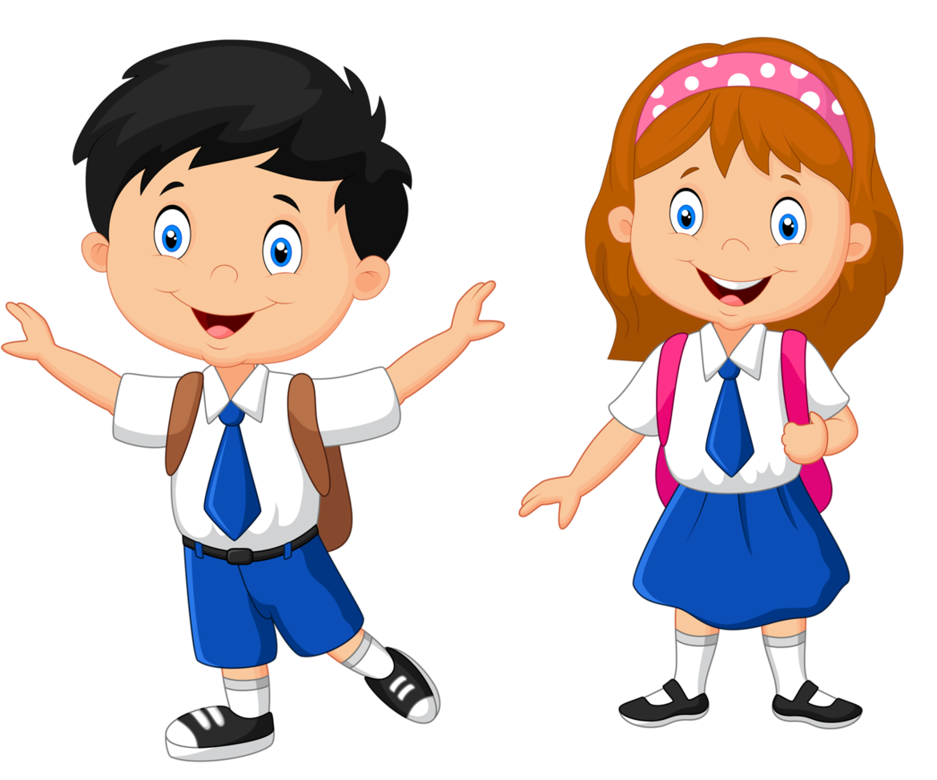
Thảo
luận

Slide 8
Đây là ai?
Đây là ai?
1
3
1

Slide 9

Nàng tiên cá có nét riêng: nụ cười tươi, khuôn mặt nhỏ, mái tóc vàng, lượn sóng, môi đỏ, da trắng, không có chân, có đuôi cá, xinh đẹp, duyên dáng….

Slide 10
Ông bụt có nét riêng:
nụ cười tươi, khuôn mặt phúc hậu, mái tóc trắng bạch kim, râu dài, dáng vẻ hiền lành….

Slide 11
Cậu bé Cậu bé người gỗ
(Pinocchino):
Người bằng gỗ, mũi dài, mắt xanh, tóc nâu, mặc yếm, đeo nơ, dáng vẻ vui vẻ, yêu đời, …

Slide 12




Slide 13
2
Trò chơi
Soi gương và tự giới thiệu

Slide 14


Hãy soi gương và tìm ra nét riêng của mình
Nụ cười
Đôi mắt
Gương mặt
Mũi
Mái tóc
Màu da
Hàm răng
…..

Slide 15
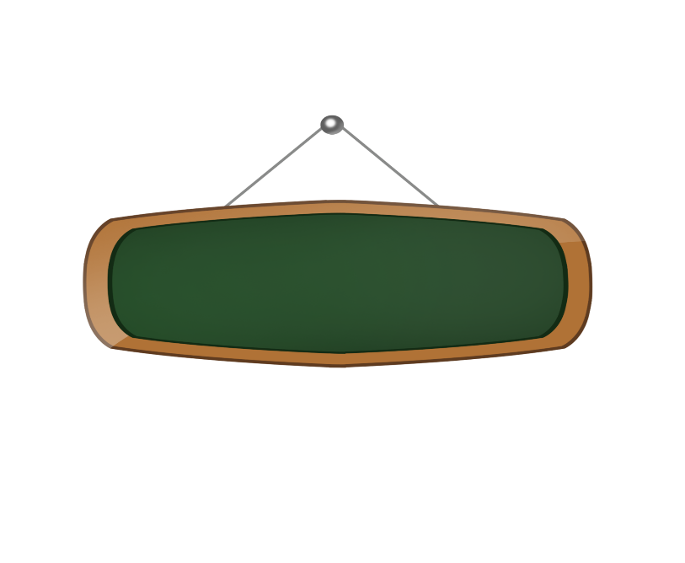
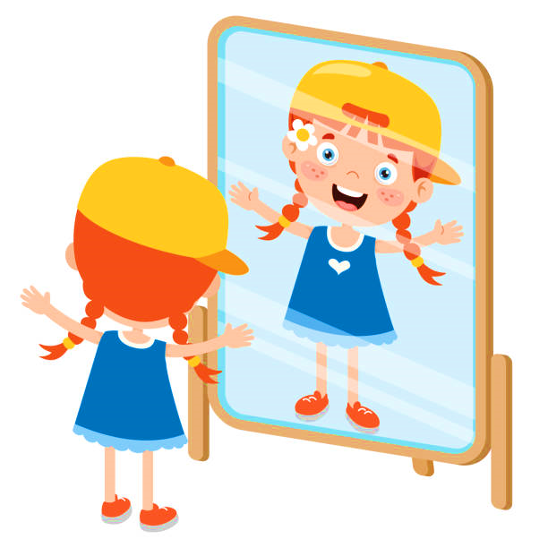
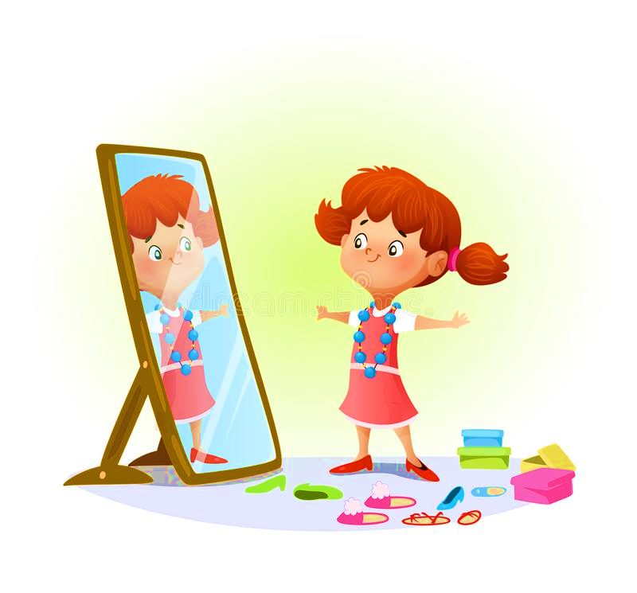
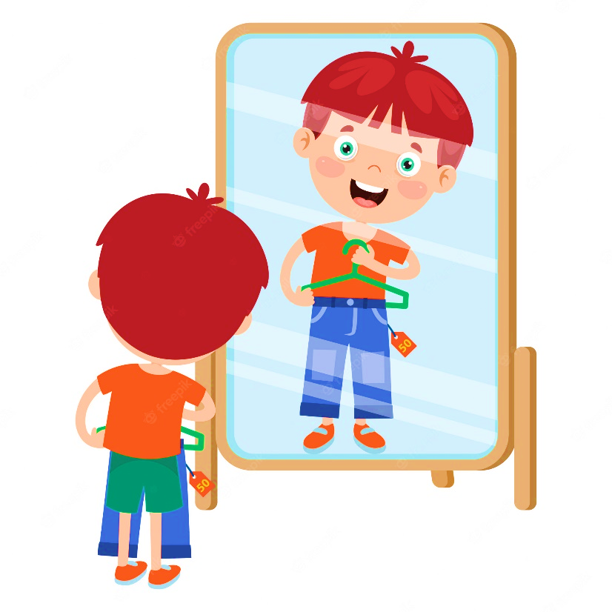
Tớ tự giới thiệu về mình….

Slide 16
2
Tạo hình gương mặt vui nhộn của em

Slide 17

Hãy quan sát các bức tranh sau và em hãy đoán xem chất liệu tạo nên bức tranh

Slide 18
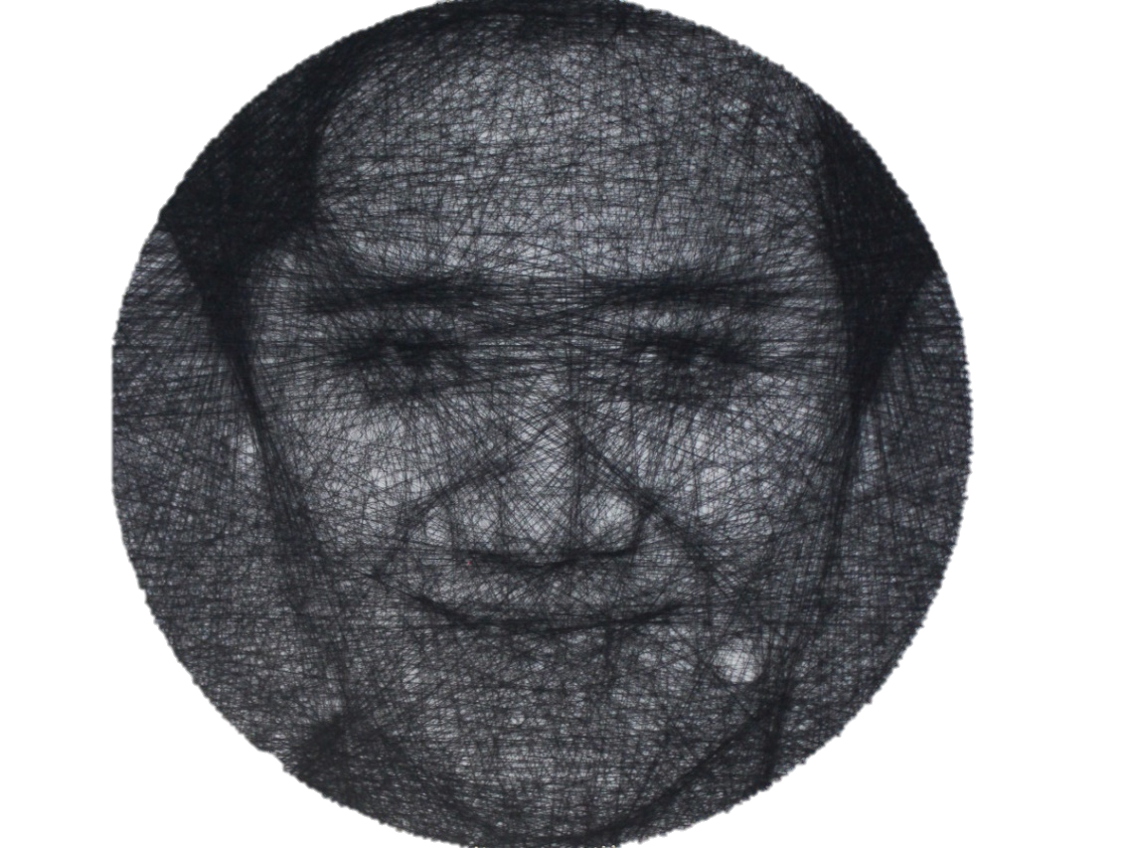
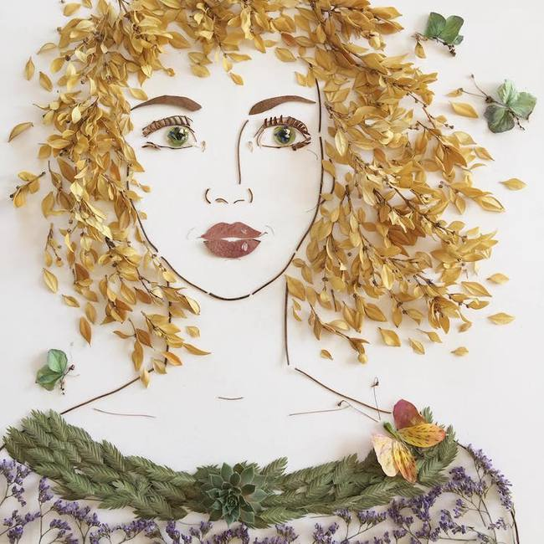
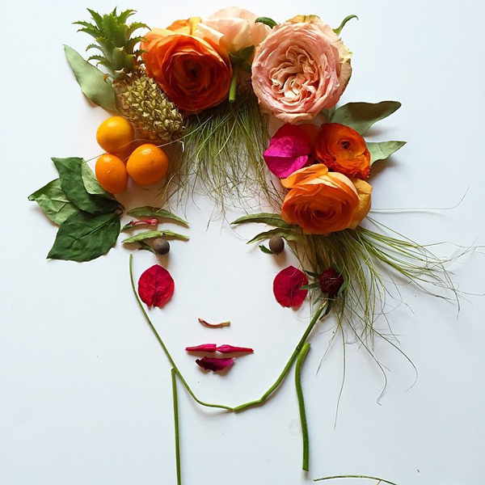
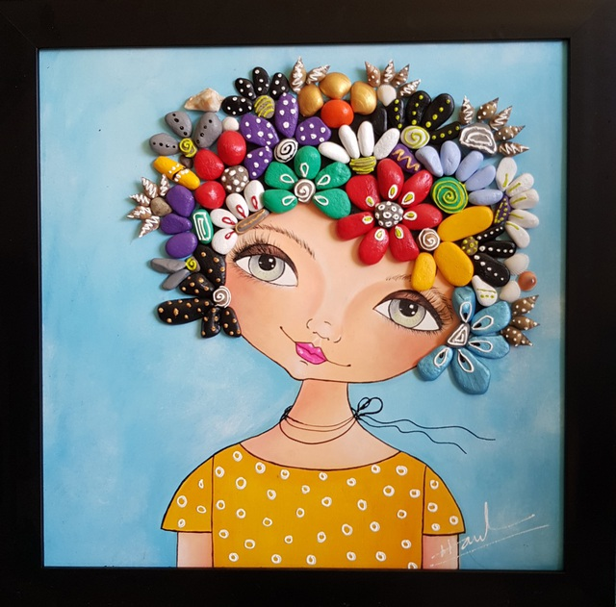
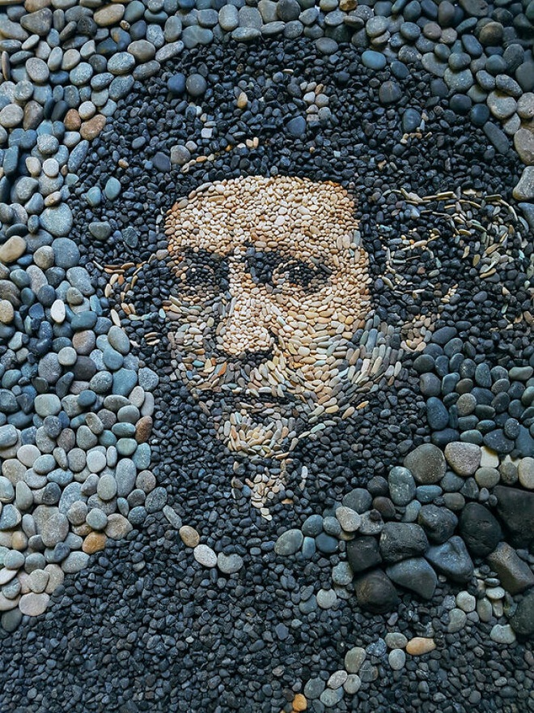
Chân dung bằng chỉ
Chân dung bằng lá cây
Chân dung bằng hoa quả
Chân dung bằng sỏi, đá

Slide 19
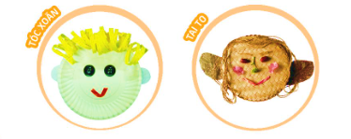
- Tạo hình gương mặt của em nguyên liệu em có: lá cây, viên sỏi, cúc áo, sợi len.
- Chú ý nhấn vào các nét đặc biệt trên gương mặt.
- Giới thiệu với bạn nét riêng của em qua từng sản phẩm

Slide 20
Trưng bày sản phẩm và giới thiệu về các nét riêng của em, điểm đặc biệt trên gương mặt

Slide 21
Vận
dụng

Slide 22
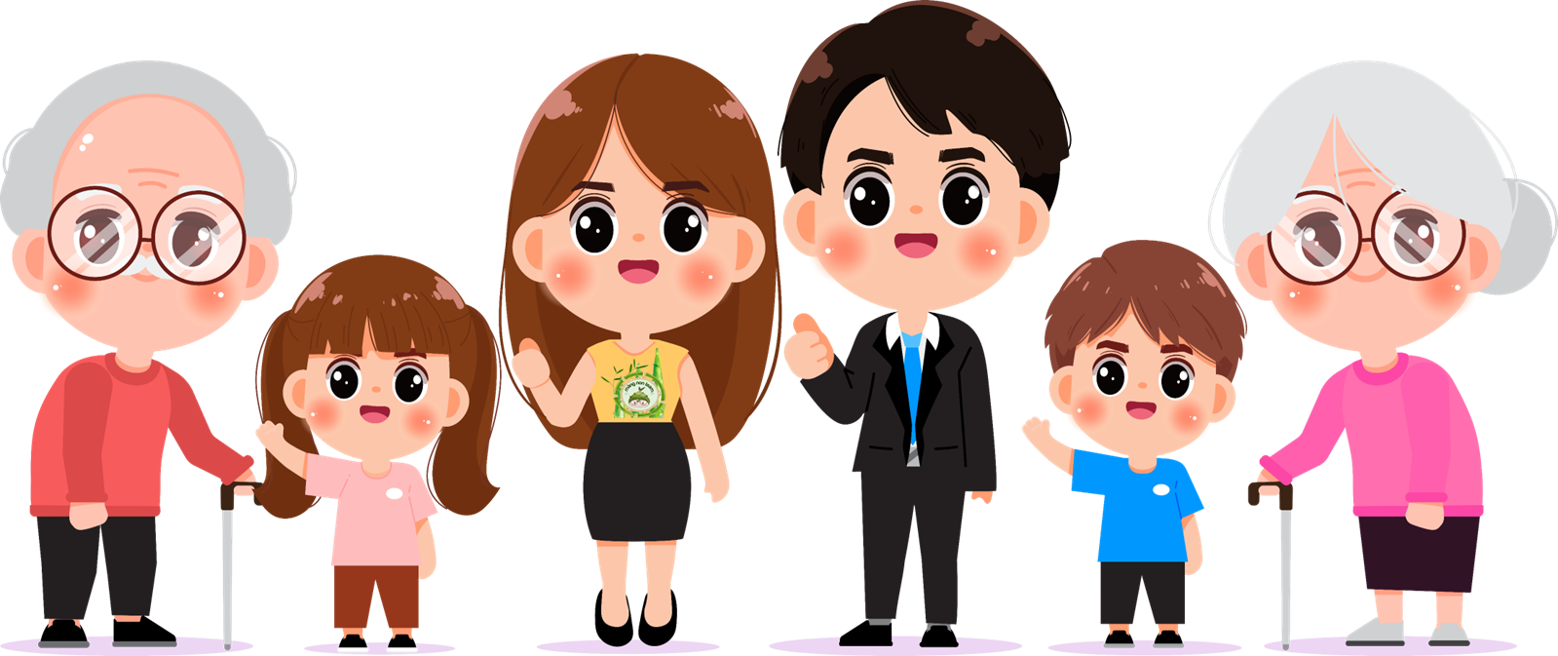
+ Soi gương và nhận xét em giống ai.
+ Xác định những nét riêng của mỗi người và nét chung của cả nhà.

Slide 23



Hôm nay các em học bài gì?
Xem bài tiếp theo.

Slide 24



